Slide 1
Trường THCS Bồ Đề
Chào mừng quí thầy cô đến thăm lớp
Môn: Toán
GV: Nguyễn Phượng Hồng

Slide 2
TRÒ CHƠI
CHIẾC HỘP MAY MẮN
Luật chơi
Có bốn hộp quà và bốn câu hỏi. Người chơi chọn một câu hỏi, nếu trả lời đúng và giải thích chính xác sẽ nhận được một chọn một chiếc hộp ứng với một phần quà. Trả lời sai hoặc không giải thích được sẽ phải nhường quyền trả lời cho bạn khác.

Slide 3
TRÒ CHƠI CHIẾC HỘP MAY MẮN
Câu 1
Câu 2
Câu 3
Câu 4
1
2
3
4
10 điểm
10 điểm
20 điểm
Một tràn pháo tay của cả lớp

Slide 4
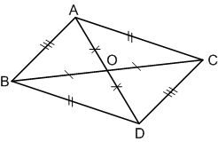
Câu 1
Hãy chọn ý mà em cho là đúng nhất
Trong hình vẽ sau số cặp tam giác bằng nhau là
A
2 cặp
B
4 cặp
C
6 cặp
D
8 cặp

Bạn đã chọn sai rồi
Bạn đã chọn đúng rồi

Slide 5
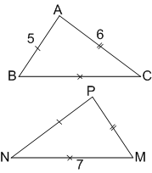
Câu 2
Chọn kết quả mà em cho là đúng nhất
Cho
ABC
=
PMN
hình bên
Độ dài các cạnh là
BC
MP
NP

☹
7
6
7
☹

6
5
6
5
☹

7
6

Slide 6
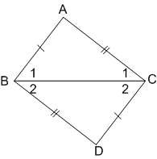
Câu 3
Hãy chỉ ra đã sai từ bước nào?
Cho các bước giải của bài toán
Bước 1 | ABC =  DCB (c-c-c)
Bước 2 | ₁ = ₂ (cặp góc tương ứng)
Bước 3 | BC là tia phân giác của góc ABD
Bạn đã chọn sai
Bạn đã chọn chưa chính xác
Bạn đã chọn đúng

Slide 7
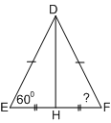
Câu 4
Chọn câu đúng
Cho hình vẽ sau. Hãy tìm số đo góc F?
A
45⁰
B
25⁰
C
55⁰
D
60⁰
Bạn đã chọn đúng
Bạn đã chọn sai

Slide 8
Qua phần trò chơi vừa rồi, chúng ta đã ôn lại những kiến thức nào?
Trường hợp bằng nhau thứ nhất của tam giác cạnh-cạnh-cạnh (c.c.c)

Slide 9
TIẾT 23. LUYỆN TẬP

Slide 10
1. Nhắc lại kiến thức cũ
- Nếu ba cạnh của tam giác này bằng ba cạnh của tam giác kia thì hai tam giác đó bằng nhau.
Phát biểu trường hợp bằng nhau thứ nhất của tam giác cạnh-cạnh-cạnh (c.c.c)?
Nêu các bước chứng minh hai tam giác bằng nhau theo trường hợp bằng nhau thứ nhất của tam giác (c.c.c)?
- Các bước chứng minh hai tam giác bằng nhau theo trường hợp bằng nhau thứ nhất cạnh.cạnh.cạnh:
+ B1: Nêu tên hai tam giác dự đoán bằng nhau (chú ý thứ tự các đỉnh).
+ B2: Kiểm tra ba điều kiện bằng nhau về cạnh.
+ B3: Kết luận hai tam giác bằng nhau.

Slide 11
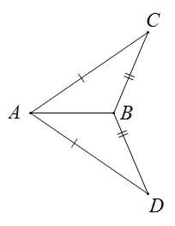
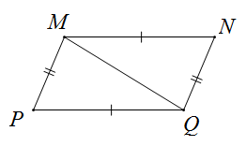
2. Chữa bài tập
Hết giờ
BẮT ĐẦU
Bài 17 (SGK – tr 114)
00:00
03:00
02:59
02:58
02:57
02:56
02:55
02:54
02:53
02:52
02:51
02:50
02:49
02:48
02:47
02:46
02:45
02:44
02:43
02:42
02:41
02:40
02:39
02:38
02:37
02:36
02:35
02:34
02:33
02:32
02:31
02:30
02:29
02:28
02:27
02:26
02:25
02:24
02:23
02:22
02:21
02:20
02:19
02:18
02:17
02:16
02:15
02:14
02:13
02:12
02:11
02:10
02:09
02:08
02:07
02:06
02:05
02:04
02:03
02:02
02:01
02:00
01:59
01:58
01:57
01:56
01:55
01:54
01:53
01:52
01:51
01:50
01:49
01:48
01:47
01:46
01:45
01:44
01:43
01:42
01:41
01:40
01:39
01:38
01:37
01:36
01:35
01:34
01:33
01:32
01:31
01:30
01:29
01:28
01:27
01:26
01:25
01:24
01:23
01:22
01:21
01:20
01:19
01:18
01:17
01:16
01:15
01:14
01:13
01:12
01:11
01:10
01:09
01:08
01:07
01:06
01:05
01:04
01:03
01:02
01:01
01:00
00:59
00:58
00:57
00:56
00:55
00:54
00:53
00:52
00:51
00:50
00:49
00:48
00:47
00:46
00:45
00:44
00:43
00:42
00:41
00:40
00:39
00:38
00:37
00:36
00:35
00:34
00:33
00:32
00:31
00:30
00:29
00:28
00:27
00:26
00:25
00:24
00:23
00:22
00:21
00:20
00:19
00:18
00:17
00:16
00:15
00:14
00:13
00:12
00:11
00:10
00:09
00:08
00:07
00:06
00:05
00:04
00:03
00:02
00:01
Thảo luận nhóm
Thời gian: 3 phút
Nhóm 1+3: Hình 68
Nhóm 2+4: Hình 69
Hình 68
Hình 69

Slide 12
2. Chữa bài tập
Bài 17 (SGK – tr 114)
Hình 68
Hình 69
Xét và có:
Xét và có:
AC = AD
MP = NQ
BC=BD
PQ = MN
AB chung
MQ chung

Slide 13
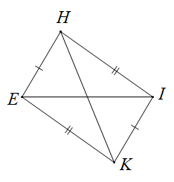
Hình 70
Xét và có:
Xét và có:
HE = KI
HE = KI
HI = KE
EK = IH
EI chung
HK chung

Slide 14
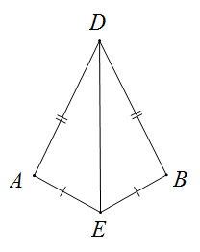
3. Luyện tập
Bài 19 (SGK – tr 114)
Giải
a) Xét và có:
AE = BE
AD = BD
DE chung
Hình 72
b) Có
(2 góc tương ứng)

Slide 15
HƯỚNG DẪN VỀ NHÀ
Ôn lại kiến thức về trường hợp bằng nhau thứ nhất của tam giác (c.c.c)
BTVN: 22, 23 (SGK/tr 115, 116)

